Slide 1
lenguaje Java
Profesora: Ana Luisa Rojas
21 de Marzo de 2023

Slide 2
Sección 3

Slide 3
Contenidos
Sentencias de control
If, if anidados, switch, while, do-while, for
Excepciones
Ejercicios

Slide 4
Estructuras de control
Sentencia IF – ELSE
if (condición){
Instrucciones que se realizan si la
condición es verdadera
}
else{
Instrucciones que se ejecutan si la
condición es falsa
}

Slide 5
Estructuras de control
Sentencia IF – ELSE anidados
if (condición){
//contenido
}else{
if (condición){
//contenido
}else{
if (condición){
//contenido
}else{
//contenido
}
}
}

Slide 6
Estructuras de control
Sentencia SWITCH
switch (expresion){
case valor1: instrucciones;
break;
. . .
case valork: instrucciones;
break;
default: instrucciones;
}
Donde expresión es de tipo char , byte , short o int
Ejercicio: crear un programa que lea fecha representada por 2 enteros, mes y año, y de como resultado los días correspondientes al mes, ej: 12 2023, el mes 12 del año 2023 tiene 31 días

Slide 7
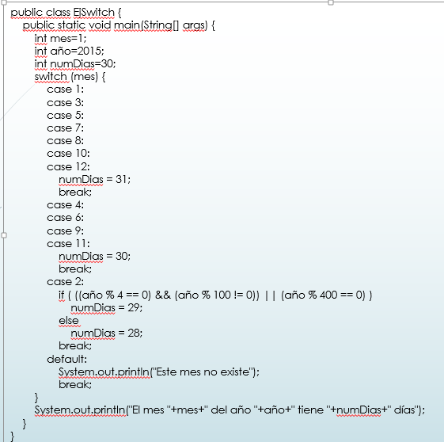

Slide 8
Estructuras de control
Sentencia WHILE
while (condición){
Instrucciones;
}
Ejercicio:
Mostrar los números del 1 al 10 al cubo

Slide 9
Estructuras de control
Sentencia DO-WHILE
do{
Instrucciones;
}while (condición);
Ejercicio:
Se pide validar que el ingreso de la edad de una persona sea menor a 100

Slide 10
Estructuras de control
Sentencia FOR
for (variable=valor_inicial; condición; aumento/disminución){
instrucciones;
}
Ejemplo:
for(int i=0,j=5;i<=5;i++,j--){
System.out.println(i);
System.out.println(j);
}

Slide 11
Sentencia BREAK
Al utilizar la sentencia break dentro de un ciclo, finaliza la ejecución de éste.
Ejemplo:
Cuando encuentre un dígito par en la variable num, da mensaje y sale del ciclo.
while (num != 0){
if ((num % 10) % 2 == 0){
System.out.println(“El numero posee un dígito par”);
break;
}
num /= 10;
}

Slide 12
Sentencia CONTINUE
Obliga a ejecutar la siguiente iteración del ciclo en el que está contenida.
Ejemplo:
Muestra el contenido de la variable i en el rango 1 y 200, siempre que no sea un número divisible
por 5. En ese caso la sentencia continue obliga a incrementar el valor en i.
for (int i=0; i<=200;i++){
if (i % 5 == 0)
continue;
System.out.println (i +” “);
}

Slide 13
Excepciones
Un porcentaje importante del código de una aplicación existe sólo para verificar qué pasa en caso de que algo falle. Java tiene una construcción sintáctica que sirve justamente para tratar con estos casos: el try... catch.
La semántica es “trata de ejecutar este código, y si algo sale mal, entonces haz esto”.

Slide 14
Por ejemplo:
int i=0;
int b=0;
try {
int x=a[0];
a[i]=5;
i--;
a[i]=4/b;
}catch (ArrayIndexOutOfBoundsException e){
System.out.println(“Se trató de asignar un elemento fuera de a”);
}catch (ArithmeticException x){
System.out.println(“Se trató de hacer una división por 0”);
}
finally {
closeTextfile( );
}

Slide 15
Suponga que hay alguna acción en su código que deba hacer por obligación, sin importar lo que suceda, sin importar si se lanzó, o no, un error. Normalmente, esto se hace para liberar algún recurso externo que se haya adquirido, para cerrar un archivo después de abrirlo o algo similar.
EXCEPCIONES MÁS COMUNES
ArithmeticException: es lanzada cuando ha ocurrido una condición aritmética excepcional, como por ejemplo, una división por cero.
ArrayIndexOutOfBoundsException: es lanzada cuando un índice está fuera de rango.
ClassCastException: se lanza si se hace un cast imposible (conversión de datos).
int x=Integer.parseInt(“23fr”);
Exception: engloba a todas las excepciones.
StringIndexOutOfBoundsException: se lanza cuando se trata de acceder a un índice inexistente de un string.
NullPointerException: Se lanza cuando se trata de acceder una referencia null.
IOException: Maneja excepciones de entrada y salida (por ej. Ingreso vía teclado)
NumberFormatException:Se lanza cuando tratamos de transformar un carácter no numérico en número

Slide 16
Ejercicios:
Crear un programa que muestre la tabla de multiplicar ( de 1 a 10) de un número “n” (declararlo con un valor inicial).
Crear un programa que permita resolver la siguiente sumatoria:
1 – 4 + 9 – 16 + 25 – 36 + 49......n².
Crear un programa que permita calcular el factorial de un número “n”.
Elabore un programa para calcular e imprimir el precio de un terreno del cual se tienen los siguientes datos:
Largo, ancho y precio por metro cuadrado. Si el terreno tiene más de 400 metros cuadrados se hace un descuento de 10 %.
Crear un programa que permita resolver la siguiente sumatoria:
1 + 4 - 9 + 16 - 25 + 36 - 49......n².
5. Crear un Programa que permita encontrar el valor resultante de “S” utilizando la variable P con datos en un rango de 20 a 200 (ambos inclusive) con incrementos de 5, según la siguiente fórmula:
S = 170 + 0.486 * P² ;para valores de P menores a 120.
S = 18000 / (1 + ( P / 18000 ) ) ;para valores de P mayores o iguales a 120.

